Slide 1
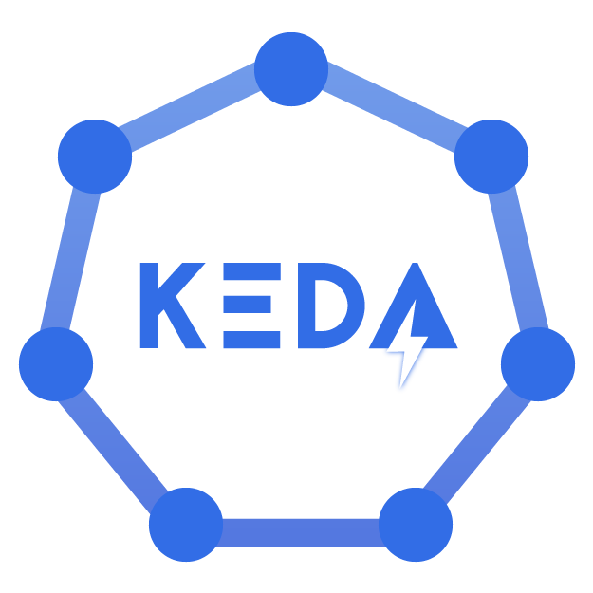
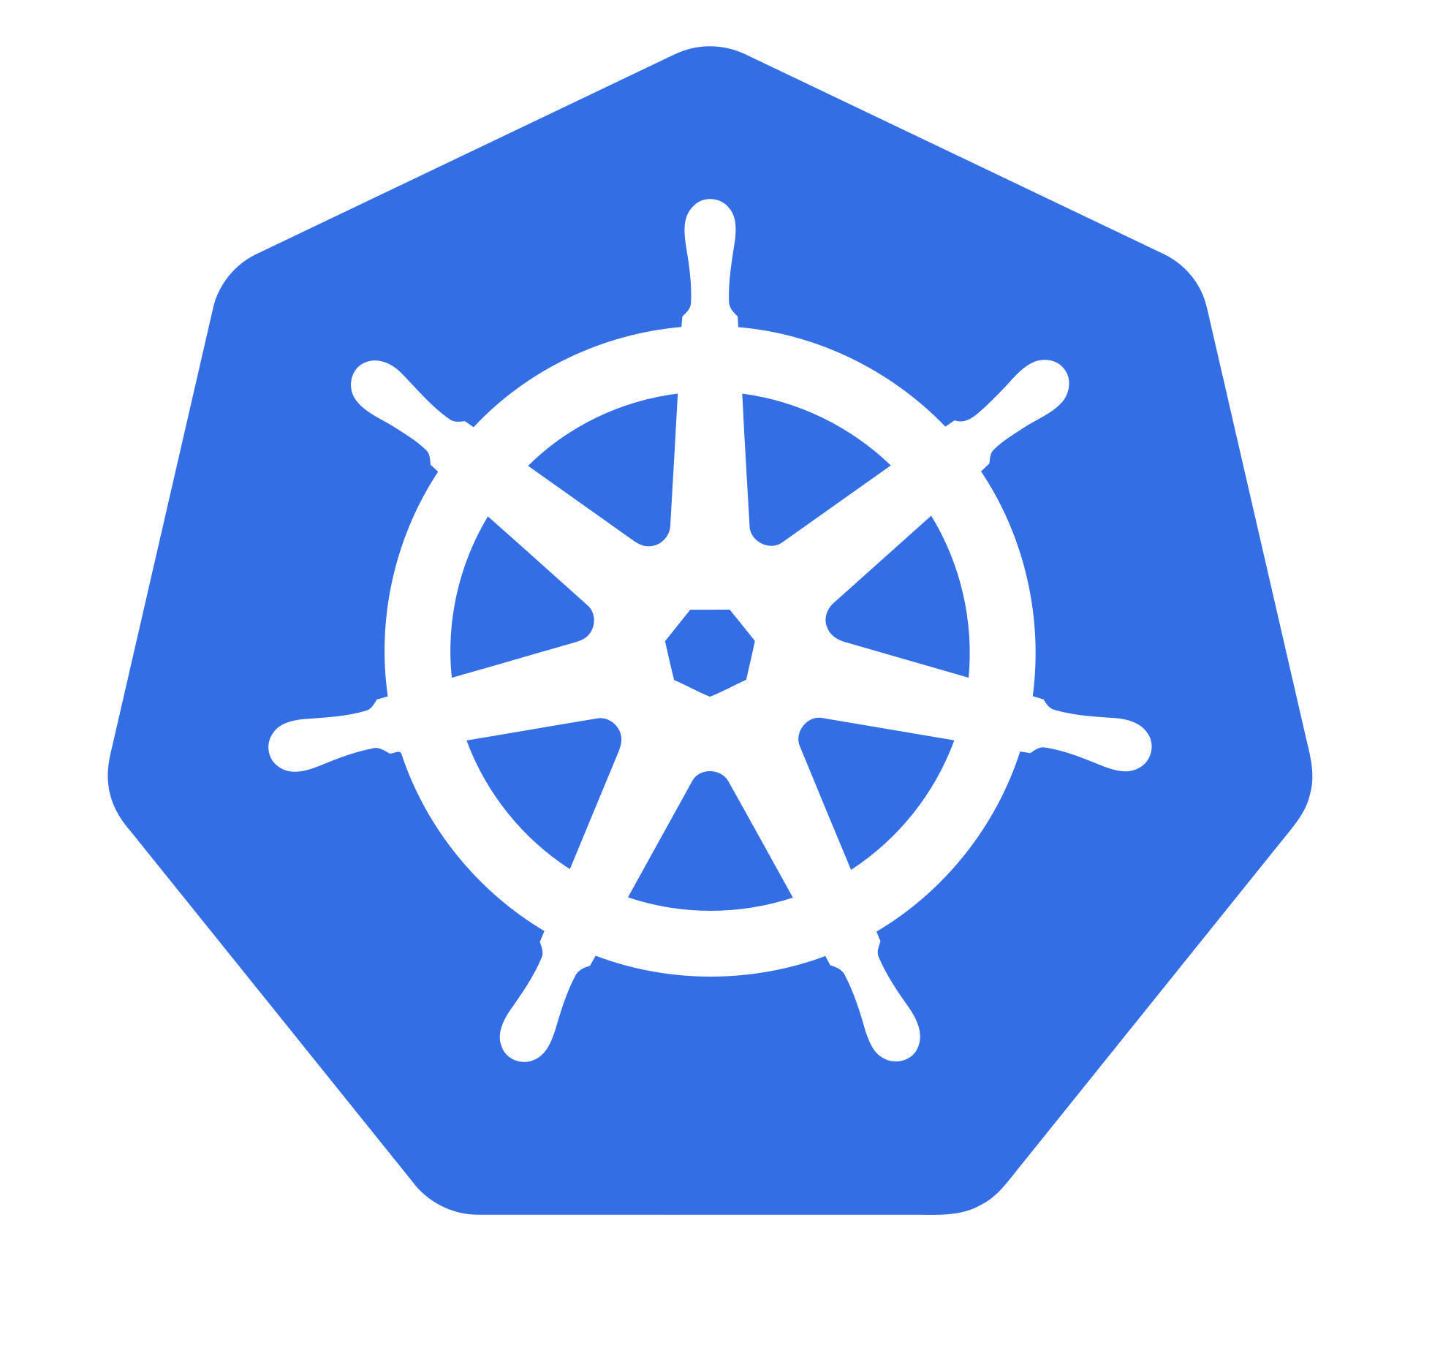

Kubernetes e Escalabilidade Criando aplicações para processar milhares (ou milhões) de acessos simultâneos!
Renato Groffe
Microsoft MVP, MTAC
linkedin.com/in/renatogroffe renatogroffe.medium.com

Slide 2


Renato Groffe
Microsoft Most Valuable Professional (MVP)
Multi-Plataform Technical Audience Contributor (MTAC)
Arquiteto de Soluções/Software
20 anos de experiência na área de Tecnologia
Community Leader, Autor Técnico e Palestrante
https://renatogroffe.medium.com

Slide 3
Agenda
Escalabilidade e aplicações modernas
Escalabilidade no Kubernetes
Um exemplo prático

Slide 4
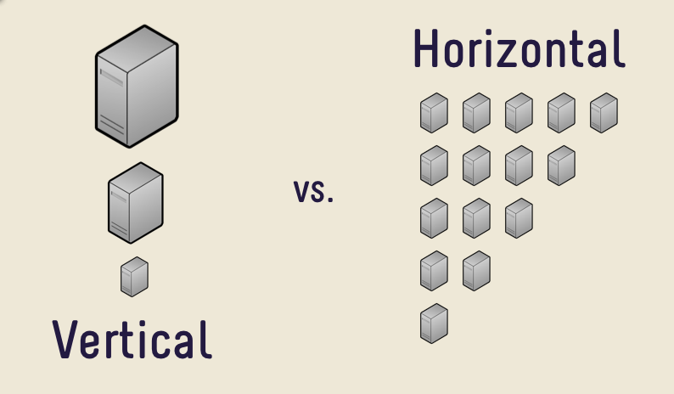
Escalabilidade

Slide 5
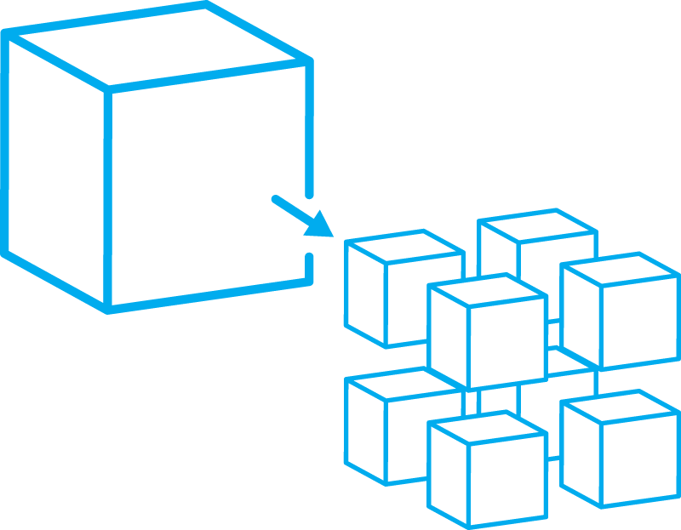
Aplicações modernas: alguns requisitos importantes
Alta disponibilidade
Escalabilidade
Comunicação assíncrona, Mensageria, Eventos...
Containers
Microservices

Slide 6
Como o Kubernetes pode ser útil?
Orquestração de containers
Autoscaling
Mecanismos de Health Check

Slide 7
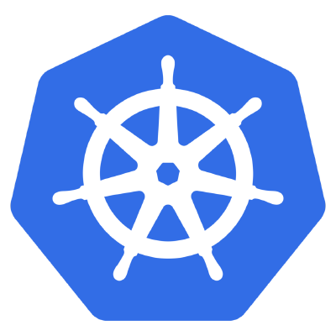
Kubernetes: uma visão geral
Também conhecido como K8s ou kube
Desenvolvido originalmente pela Google
Mantido pela Cloud Native Computing Foundation
Escrito em Go
Open source

Slide 8
O projeto KEDA: uma visão geral
Kubernetes Event Driven Autoscaling https://keda.sh/
Escalabilidade horizontal de aplicações de forma descomplicada
Um projeto open source apoiado pela Cloud Native Computing Foundation
Instalável via Helm

Slide 9
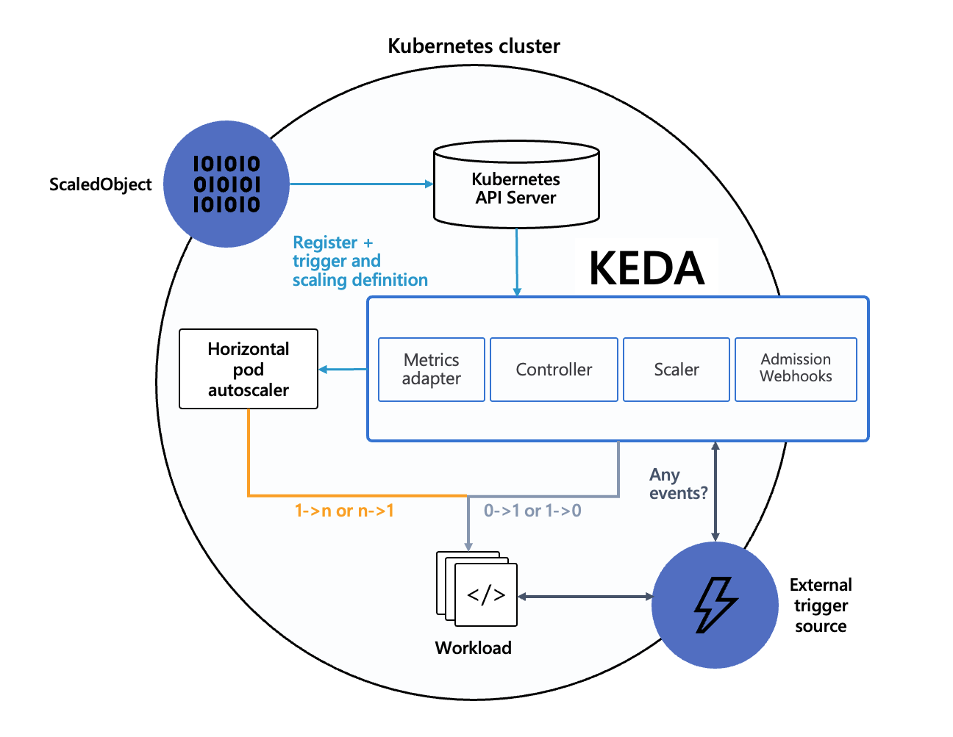
O projeto KEDA: uma visão geral

Slide 10
O projeto KEDA: uma visão geral
Uso do mecanismo conhecido como HPA (Horizontal Pod Autoscaler)
Scalers permitem escalar aplicações que dependam de inúmeras tecnologias, através da utilização de alguma métrica suportada
Triggers para disparar o autoscaling de deployments
ScaledObject: estrutura com as regras + Trigger para efetuar o autoscaling de uma aplicação

Slide 11
EXEMPLOS PRÁTICOS
github.com/renatogroffe/Kubernetes-KEDA-Kafka-Cron_ContagemAcessos

Slide 12
OBRIGADO!

